Slide 1
研究背景
PHC
常見於中國、亞洲、非洲；美國、歐洲少見
很多可能的病因學因素：但分布不夠廣泛，抑或沒有與PHC相同的地域分布，且只能解釋小部分病例
黃麴毒素和HBV(Hepatitis B virus)廣泛分布，為可能主要病原
早期研究
病例對照研究：PHC與HBV弱相關
偵測HBsAg的科技敏感度提高：顯示其出現在PHC病患血清的頻率顯著高於控制組
流行病學研究： HBsAg帶原者的地理頻率和PHC盛行率強相關
1974年研究環境
當時的研究者對HBV和PHC的可能關連有低接受度與低意識
研究目的
前瞻性地確定HBsAg帶原者中PHC的發生率和相對風險
確定HBsAg帶原者狀態是否為PHC發展的先決條件
假設：HBV是PHC的病因學主要因素

Slide 2
研究設計-Prospective cohort study
個案來源與樣本數
PHC疾病診斷
共22707位台灣男性政府公務員(全年齡)
21227人 | 1480人
GECC | CVDS
常規免費身體檢查、其他診所(牙科、耳鼻喉科、眼科) | 10年前(40-59歲時)自GECC招募，用於心血管疾病危險因素的前瞻性研究(比GECC組老)
共41位PHC死亡病例
由組織學、AFP上升、肝掃描、血管造影、臨床表現診斷
19位(46.3%)組織學確診
19位血清AFP上升&肝臟掃描或血管造影確診
1位肝臟掃描確診，但未測量AFP
2位血清AFP上升&臨床表現確診
-> 組織學確診病例和未確診病例的臨床表現、肝掃描和血管造影模式無差異
追蹤-主動監測
測量-ALT, AFP, HBV markers
每月取得健保局的最近死亡與新取消健保的退休雇員的清單，並使用電腦比對驗證研究族群
使用信件或電話聯絡新的取消健保的退休雇員，以了解健康狀況 -> 0.3%失聯
共追蹤75000人年，3.3年/人
全體檢測ALT, AFP, HBsAg
3661人檢測anti-HBs：1020名CVDS組HBsAg陰性者+以年齡、省籍與GECC組HBsAg陽性者配對的陰性者
615人檢測anti-HBc：anti-HBs陰性者

Slide 3
研究結果
HBV markers陽性者比例
HBV markers | 陽性
HBsAg | 3454(15.2%)
Anti-HBs | 15570(68.6%)
Anti-HBc | 2248(9.9%)
陰性 | 1272(5.6%)
* 100000人發生率
Table1: 死因別死亡數 | 以HBsAg狀態分層
HBsAg | 死因 |  |  | 風險族群 | PHC死亡發生率*
 | PHC | 肝硬化 | 其他
陽性 | 40 | 17 | 48 | 3454 | 1158
陰性 | 1 | 2 | 199 | 19253 | 5
總共 | 41 | 19 | 247 | 22707 | 181
死因 | RR
PHC | 223
肝硬化 | 47.4
PHC+肝硬化 | 35.55
Table 2: 死因比死亡數 | 以肝硬化史&HBsAg狀態分層
肝硬化史 | HBsAg | 死因 |  |  | 風險族群 | PHC 發生率*
 |  | PHC | 肝硬化 | 其他
有 | 陽性 | 5 | 7 | 0 | 40 | 12500
 | 陰性 | 0 | 0 | 0 | 30 | 0
無 | 陽性 | 35 | 10 | 48 | 3414 | 1025
 | 陰性 | 1 | 2 | 199 | 19223 | 5
總共 |  | 41 | 19 | 247 | 22707 | 181
Table 1
共307例死亡：41例死於PHC；19例死於肝硬化 (共19.5%)
PHC：HBsAg陽性者中，死於PHC比例極高(RR=223)
肝硬化：HBsAg陽性者中，死於肝硬化比例也高(RR=47.4)
PHC+肝硬化： 105例HBsAg陽性死亡案例中造成57例(54.3%)；202例HBsAg陰性死亡案例中造成3例(1.48%) 。RR=36.55
HBV marker：3個死於PHC+肝硬化的HBsAg陰性者，一個為anti-HBs-陽性，其餘為只有anti-HBc陽性，所以就算有其他HBV marker陽性的HBsAg陰性者，死於PHC或肝硬化的機率還是遠低於HBsAg陽性者 (p<0.00001)
Table 2
有肝硬化史的病患會增加罹患PHC風險
此外，有肝炎史的1257人，390名(31%)HBsAg陽性，其中8人死於PHC(2.1%)，867名陰性者0人死於PHC

Slide 4
Table 4: PHC發生率 | 以年齡分層
年齡 | 總案例數 | HBsAg陽性 |  | PHC發生率/100000人
 |  | 病例數 | % | PHC死亡數 | 總共 | HBsAg陽性
20-29 | 647 | 130 | 21.1 | 0 | 0 | 0
30-39 | 1814 | 398 | 21.9 | 1 | 55 | 251
40-49 | 8338 | 1415 | 17.0 | 4+1 | 60 | 283
50-59 | 9949 | 1303 | 13.1 | 28 | 281 | 2249
60-69 | 1920 | 206 | 10.7 | 7 | 364 | 3398
>70 | 39 | 2 | 5.1 | 0 | 0 | 0
總共 | 22707 | 3454 | 15.2 | 40+1 | 181 | 1158
Table 3
PHC總發生率：181/100000
HBsAg陽性者的PHC發生率：1158/100000
PHC與HBsAg發生率均隨年齡上升而增加
結
論
HBsAg帶原是罹患PHC風險因子。RR=223, 95%CI=(28, 1479)
有肝硬化史增加罹患PHC風險 (與HBsAg陽性正向交互)
年齡的上升增加罹患PHC風險 (與HBsAg陽性正向交互)
偏差來源與影響
選樣偏差
Loss to Follow-up -> 錯估風險
樣本為公務員的健康工人效應 -> 低估風險
測量偏差
不同的暴露資料測量與蒐集方式 -> 低估風險
干擾作用
可能存在其他未知的干擾因子 -> 錯估風險

Slide 5
重要推論
研究對公衛的意義
雖然此研究沒有證明HBV是PHC病因，其可能只是其他病原學媒介的輔因子，或僅是個風險因子。但極高的RR，顯示HBV與PHC的致病過程有極大關連，不僅是個風險因子。
建立有史以來病毒與人類腫瘤之間的強力的關聯
找出PHC明確的預防方向
調查建議
預防醫學與疾病控制建議
進行肝硬化在PHC的病因學研究，以了解肝硬化在其中的發病機制中起什麼作用
進行前瞻性世代研究時取樣外推至其他族群，例如不同地域、種族、性別，以了解其他族群HBV帶原者與台灣華裔男性罹患PHC的風險是否相同
進行HBV發展為PHC的世代研究，以進一步確認哪些因素決定哪些HBV感染者會發展為PHC
擴大甲種胎兒蛋白及腹部超音波追蹤檢查，定期篩檢B型肝炎
未帶原者接受B型肝炎疫苗注射
針對帶原者進行早期治療
進行衛教，加強民眾對肝炎及肝癌防治認知，使其能夠配合定期追蹤或接受治療

Slide 6
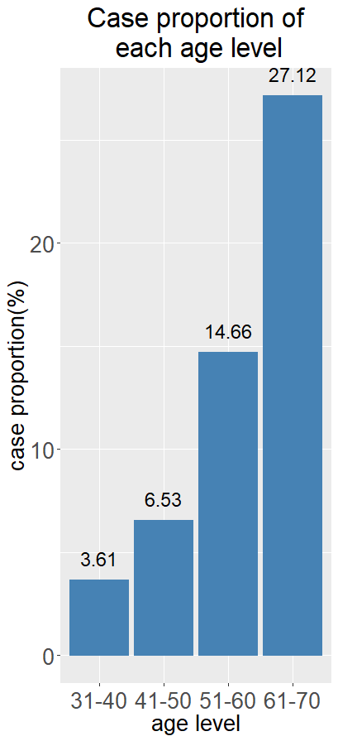
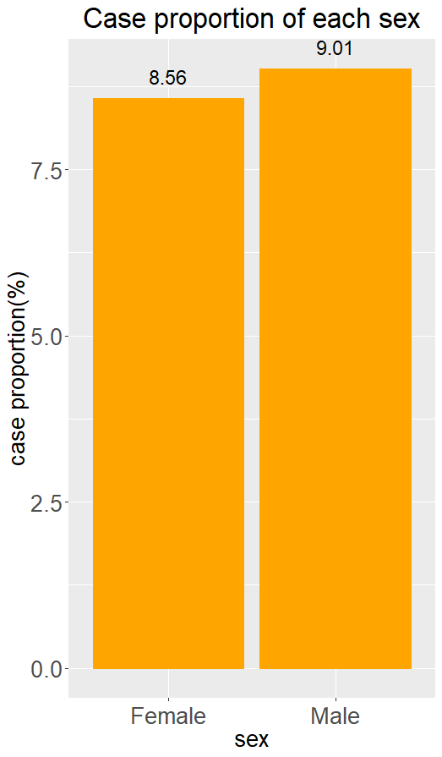
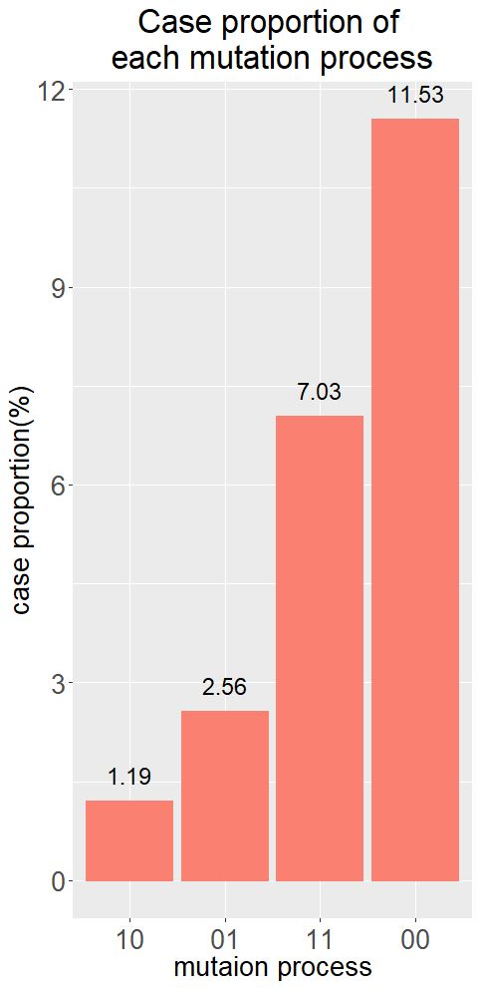
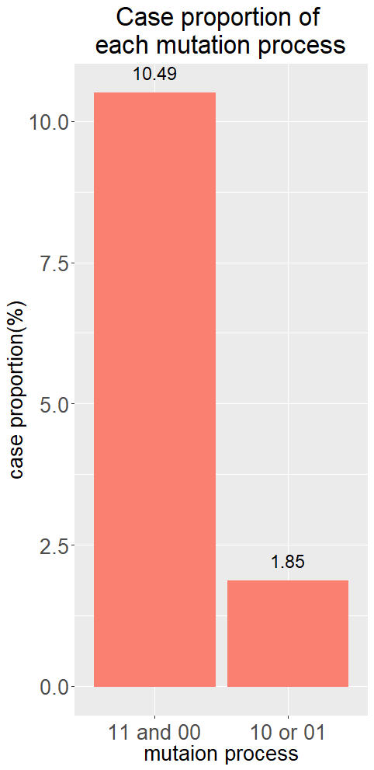
年齡、性別、突變歷程 與 患病比例
卡方檢定
p<.0001
p=0.8938
p=0.0010
p=0.0002
資料處理
刪除研究前(INTERVIEW1)就發病(DTIME)的個案
若發病時間位於兩次病毒測量之間，則以第一次測量(INTERVIEW1)決定(可能為00或11)
Mutation process
11:mutation
00:wildtype
10: mutation to wildtype
01: wildtype to mutation

Slide 7
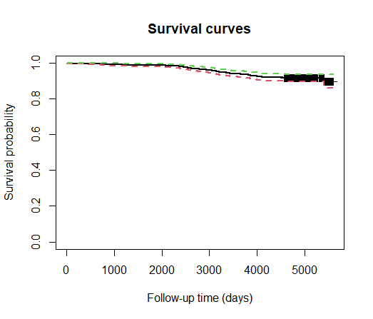
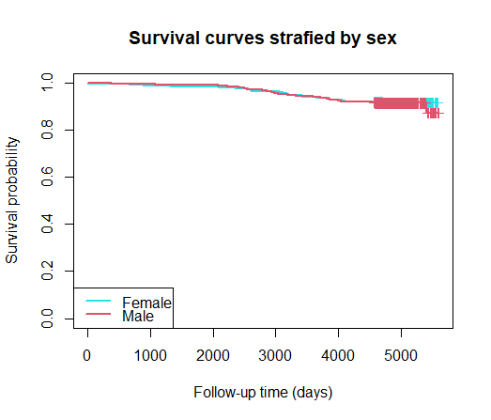
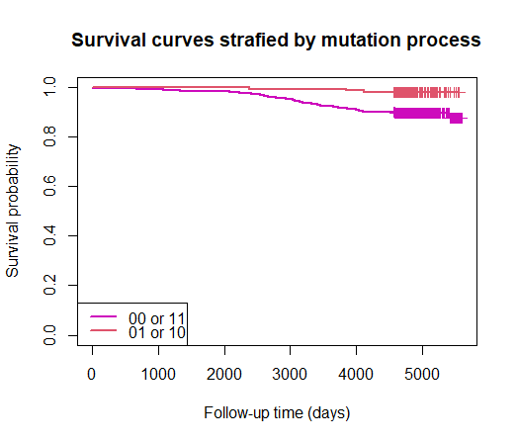
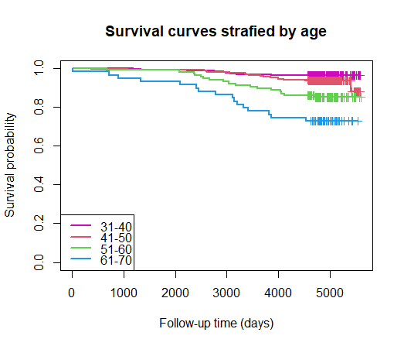
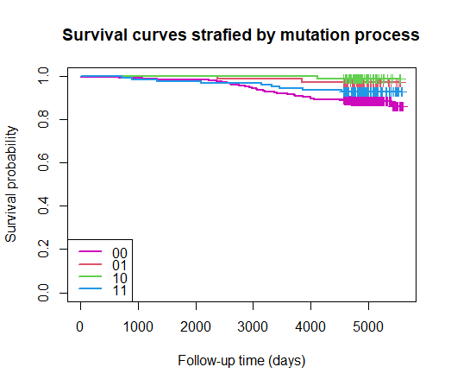
p=0.8
p=6e-04
存活曲線
年齡愈大，風險愈大
突變歷程：[Wildtype to mutation(01)或mutation->wildtype(10)] 相較於 [wildtype to wildtype(00)或mutation to mutation(11)] 風險較大
性別無顯著影響
p=1e-09
p=0.003

Slide 8
以年齡分層
31-50y | 患病 | 未患病 | 51-70y | 患病 | 未患病
Female (0) | 10 | 264 | Female (0) | 20 | 67
Male (1) | 18 | 248 | Male (1) | 13 | 75
Adj-RR | 1.854 (p=0.1027) |  | Adj-RR | 0.6426 (p=0.166)
Mantel-Haenszel RR |  | 1.0466 | 95%CI | 0.6134 1.7857
M-H test of Homogeneity of RR |  |  | p-value | 0.08
31-50y | 患病 | 未患病 | 51-70y | 患病 | 未患病
11 or 00 | 27 | 389 | 11 or 00 | 31 | 106
01 or 10 | 1 | 123 | 01 or 10 | 2 | 36
Adj-RR | 0.1242 (p=0.01231) |  | Adj-RR | 0.2326 (p=0.01577)
Mantel-Haenszel RR |  | 0.1542 | 95%CI | 0.0468 0.5079
M-H test of Homogeneity of RR |  |  | p-value | 0.02
以性別分層
Female (0) | 患病 | 未患病 | Male (1) | 患病 | 未患病
31-50y | 10 | 264 | 31-50y | 18 | 248
51-70y | 20 | 67 | 51-70y | 13 | 75
Adj-RR | 6.2989 (p=1.307e-08) |  | Adj-RR | 2.1831 (p=0.02146)
Mantel-Haenszel RR |  | 4.1861 | 95%CI | 2.4538 7.1416
M-H test of Homogeneity of RR |  |  | p-value | 0.08
Female (0) | 患病 | 未患病 | Male (1) | 患病 | 未患病
11 or 00 | 28 | 245 | 11 or 00 | 30 | 250
01 or 10 | 2 | 86 | 01 or 10 | 1 | 73
Adj-RR | 0.2216 (p=0.01847) |  | Adj-RR | 0.1261 (p=0.01139)
Mantel-Haenszel RR |  | 0.1605 | 95%CI | 0.0495 0.5205
M-H test of Homogeneity of RR |  |  | p-value | 0.69
以突變分層
11 or 00 | 患病 | 未患病 | 01 or 10 | 患病 | 未患病
Female (0) | 28 | 245 | Female (0) | 2 | 86
Male (1) | 30 | 250 | Male (1) | 1 | 73
Adj-RR | 1.0446 |  | Adj-RR | 0.5946 (p=0.6658)
Mantel-Haenszel RR |  | 1.0194 | 95%CI | 0.6002 1.7314
M-H test of Homogeneity of RR |  |  | p-value | 0.69
11 or 00 | 患病 | 未患病 | 01 or 10 | 患病 | 未患病
31-50y | 27 | 389 | 31-50y | 1 | 123
51-70y | 31 | 106 | 51-70y | 2 | 36
Adj-RR | 3.4863 (p=9.2e-08) |  | Adj-RR | 6.5263 (p=0.07551)
Mantel-Haenszel RR |  | 4.3213 | 95%CI | 2.5083 7.4449
M-H test of Homogeneity of RR |  |  | p-value | 0.02
分層分析
年齡與突變歷程有正向交互作用
無干擾作用
變項 | 描述 | Crude-RR | 95% C.I.
年齡(歲) | 51+ | 3.636735 | 2.264 5.841
性別 | Male | 1.053766 | 0.652 1.703
突變歷程 | 10或01 | 0.1765645 | 0.056 0.556

Slide 9
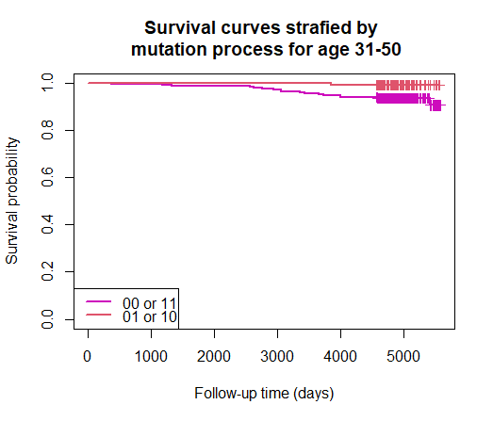
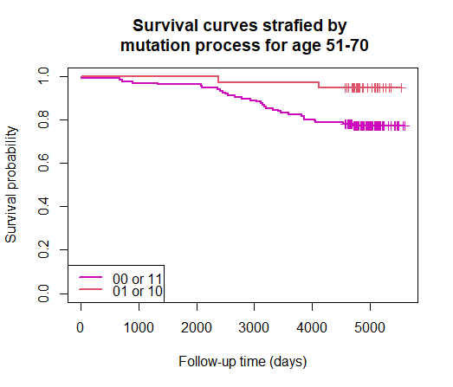
存活曲線分層分析
Cox PH model
log( HR(x) ) = log( h(t|x)h0(t) )
= 年齡 + 突變歷程(4) + 年齡*突變歷程(4)
年齡x突變歷程
年齡與突變歷程有交互作用
隨著年齡上升，突變歷程始終保持為wildtype或mutation疾病風險增加。可由存活曲線愈低觀察到。
但突變歷程為wildtype轉換為mutation或反之者，也隨年齡增加而減少相對保護
變項 | RR | P-value
年齡(歲) | 1.0740 | <.0001
突變歷程00 | Ref. | -
突變歷程01 | 2.6694 | 0.7947
突變歷程10 | 0.0006 | 0.3656
突變歷程11 | 0.0006 | 0.0271
年齡*突變歷程01 | 0.9484 | 0.5112
年齡*突變歷程10 | 1.0949 | 0.5096
年齡*突變歷程11 | 1.1286 | 0.0326
log( HR(x) ) = log( h(t|x)h0(t) )
= 年齡 + 突變歷程(4 levels)
變項 | RR | P-value
年齡(歲) | 1.0877 | <.0001
突變歷程00 | Ref. | -
突變歷程01 | 0.2076 | 0.0293
突變歷程10 | 0.0931 | 0.0188
突變歷程11 | 0.5262 | 0.0773
p= 0.01
p= 0.02

Slide 10
年齡 | 性別 | 患病 | 未患病 | IR | RR
31-40 | F | 1 | 117 | 0.0085 | Ref.
41-50 | F | 9 | 147 | 0.0577 | 6.807692
51-60 | F | 9 | 47 | 0.1607 | 18.96429
61-70 | F | 11 | 20 | 0.3548 | 41.87097
31-40 | M | 8 | 123 | 0.0611 | Ref.
41-50 | M | 10 | 125 | 0.0741 | 1.212963
51-60 | M | 8 | 52 | 0.1333 | 2.183333
61-70 | M | 5 | 23 | 0.1786 | 2.924107
狀態變化 | 發生率(千人年) | 相對風險(以0­-0為基礎)
00 | 8.6 | 1
01 | 2 | 0.2207
10 | 0.84 | 0.103
11 | 5.3 | 0.616

Slide 11
總結
性別：對LOSO疾病發生無顯著影響
年齡：上升為LOSO疾病的風險因子
MaMa病毒突變歷程：若為wildtype to mutation、mutation to wildtype、或mutation to mutation，為LOSO疾病保護因子
交互作用
年齡與MaMa病毒具有正向交互作用，隨年齡增加，上述病毒突變歷程的保護效力降低
以存活分析發現，MaMa病毒突變歷程若為保持wildtype或mutation，隨年齡增加而風險增加
年齡與MaMa病毒突變歷程共同影響疾病發生，且年齡影響較大
影響疾病發生的因子主要為年齡，其次為病毒突變
故高危險族群為「年齡大且病毒突變歷程保持wildtype」者

